Slide 1


Slide 2
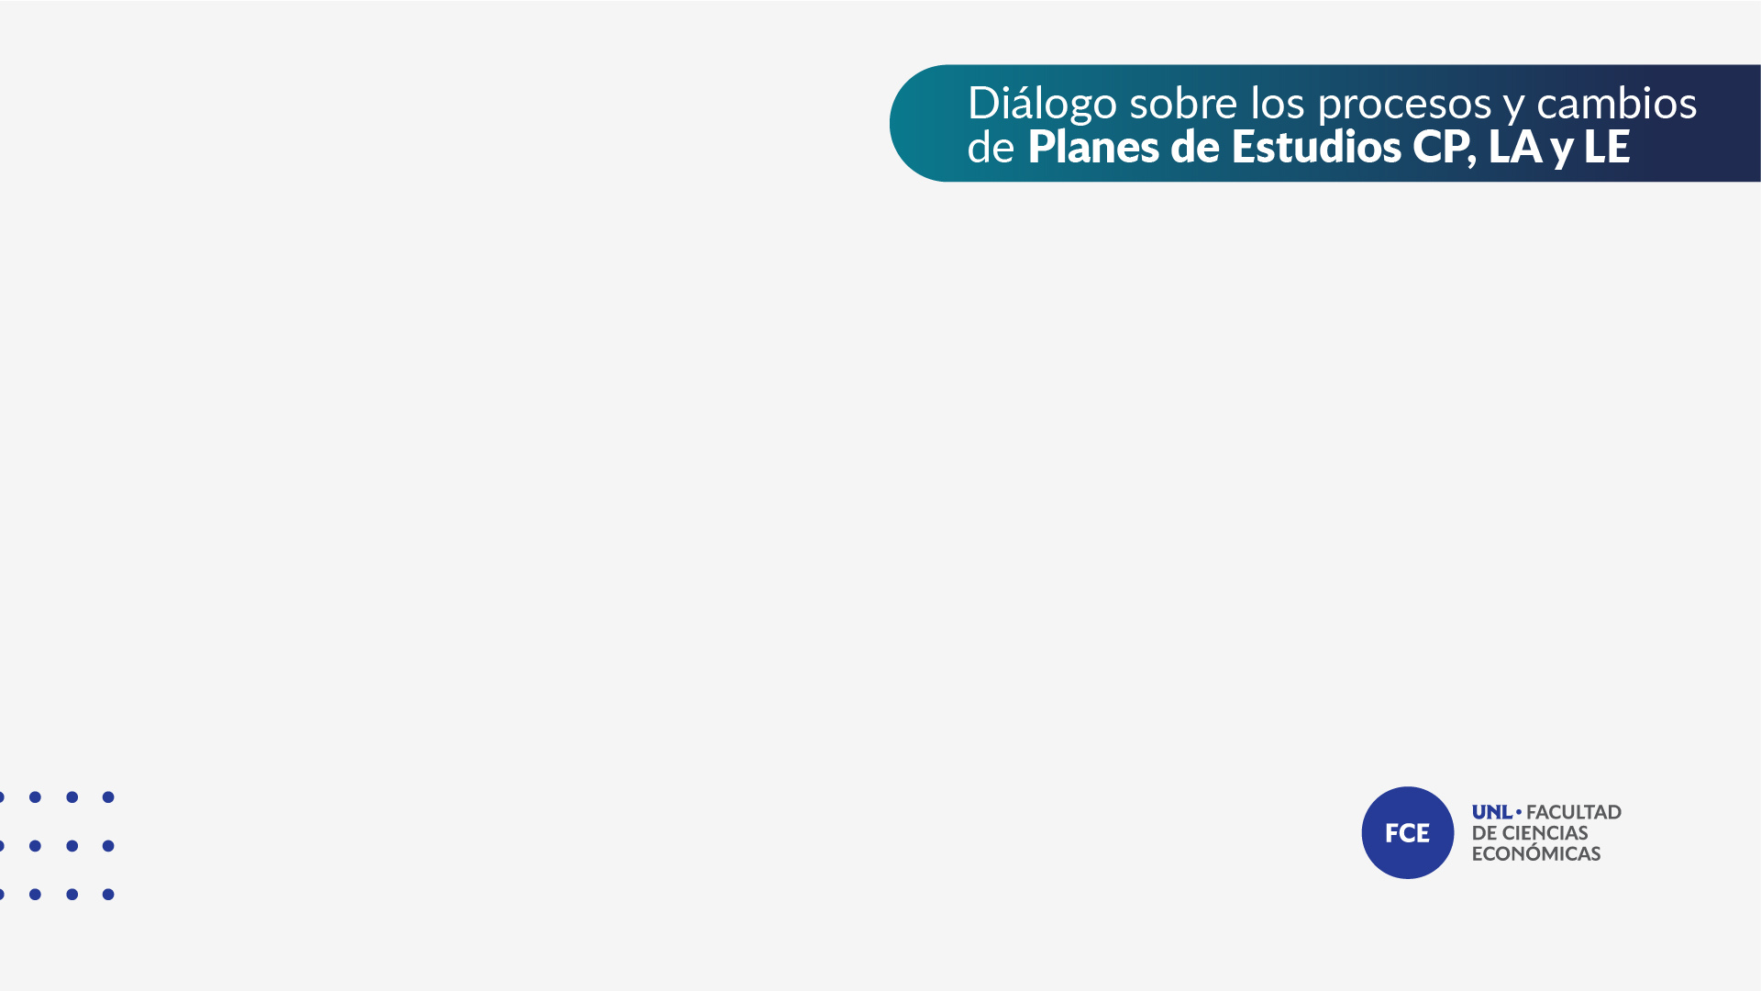
Jornada de sensibilización: 18/11/2025
Planteo del problema: SACAU (4 años), estándares 2da generación
Propósito: cambio de planes de estudio
Pasos a seguir:
1.Comisión ad-hoc aprobada por CD (directores de carreras, de departamentos y comisiones de interpretación y enseñanza del CD), SAYBE (marzo)
2.Comisión aprueba Cronograma y actividades (encuestas, entrevistas a estudiantes, docentes, no docentes, graduados y organizaciones que reciben a nuestros graduados, ateneos en torno a tesis y/o resultados de proyectos de investigación cuyos objetos de estudios refieran al curriculum) (abril y mayo)
3. A partir de los datos: debates internos y propuestas (junio / julio)
4. Borrador de nuevos planes: Agosto
5. Aprobación de planes por CD: (septiembre / octubre)

Slide 3
1. ¿Qué se viene?
Comisión ad hoc aprobada por CD (directores de carreras, de departamentos y comisiones de interpretación y enseñanza del CD), SAYBE (marzo)
2. ¿Con qué contamos?
Observatorio Académico
Encuestas estudiantiles
Resultados de CAID educación

Slide 4
PROPUESTA DE CONSULTA A LA COMUNIDAD EDUCATIVA DE FCE
Primera Etapa (abril 2026): explorar las valoraciones de la comunidad educativa de FCE en torno a los planes de estudios vigentes y sus posibles cambios
-Grupos focales con los distintos claustros: docentes, no docentes y estudiantes
-Criterios de armado de los grupos: distintas carreras y distintos momentos de la carrera (BUCE, ciclo superior)
Segunda Etapa (mayo-junio): identificar puntos de acuerdo para avanzar en el diseño de los nuevos planes de estudios
-Formulario autoadministrado enviado a todos los docentes y estudiantes de las tres carreras de FCE.
ANÁLISIS E INFORME FINAL: Julio 2026

Slide 5


